Slide 1
Gold Price
Prediction
발표자 : 김홍범

Slide 2
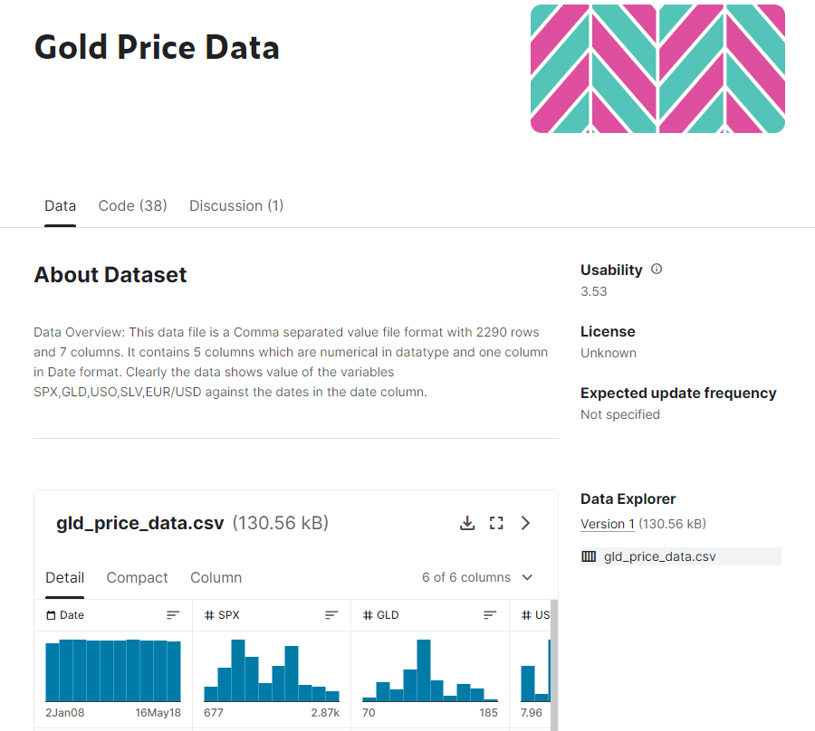
DataSet
https://www.kaggle.com/datasets/altruistdelhite04/gold-price-data
gld_price_data.csv
여러 다른 지표들을 바탕으로 금값을 예측
Notes:
준비한 데이터셋은 다음과 같습니다. SPX, 은, US Oil, EUR/USD 환율 과 같은 여러 지표들을 바탕으로 금값을 예측하는 일련의 과정을 보여드리려 합니다.

Slide 3
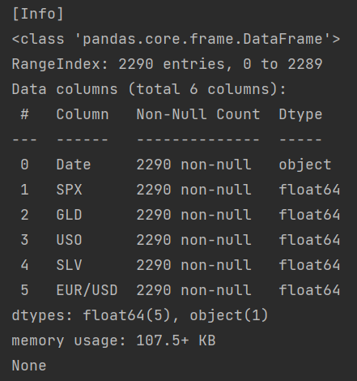
DataSet
data_frame.info()
- column의 종류
- Dtype
Notes:
준비한 데이터의 간략한 정리부터 소개합니다.
info 함수는 데이터프레임의 컬럼 종류, 데이터의 타입 등 전체적인 내용을 한번에 보여줍니다.
컬럼에는 SPX지수, 은, 금, 석유, 환율이 있고 실수형으로 저장되어있습니다.

Slide 4
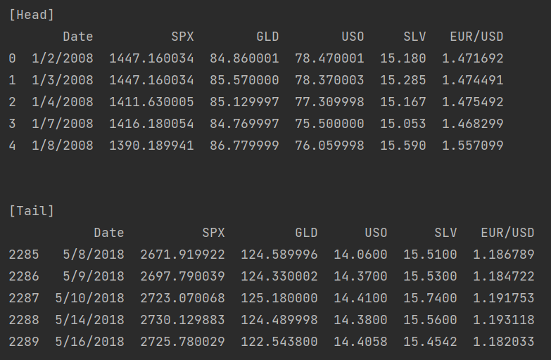
DataSet
.head()
.tail()
Notes:
데이터프레임의 헤드와 테일을 보여주고있습니다. 각 컬럼별로 수의 단위가 천차만별인것으로 확인됩니다.

Slide 5
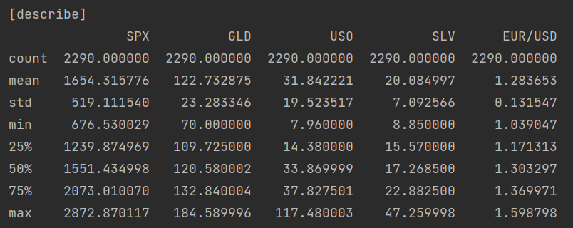
DataSet
.describe()
- mean : 평균 - std : 표준편차
- min : 최솟값
- max : 최댓값
Notes:
데이터프레임의 전체적인 요약을 표시하고 있습니다.
min, max의 최소 최대값과 mean 평균 그리고 그에따른 std 표준편차입니다.
이제 데이터를 가지고 머신러닝에 들어갈텐데, 그전에 몇가지 고려해야할 사항들이 있습니다.

Slide 6
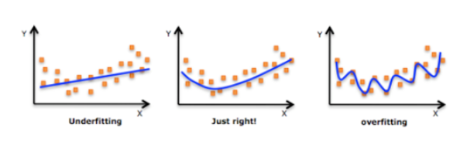
고려사항
결측치
Dataset의 결측, 누락, 손실 등
과적합
정규화/표준화
scaling
검증
KFold, Stratified KFold
Notes:
먼저 데이터셋에 누락, 결측, 손실이 없는지 확인해야합니다.
이후 학습/훈련을 통해 얻은 데이터들이 과적합이 없는지 확인해야하며, 정규화/표준화 그리고 검증단계를 거쳐서 과적합을 얕은 수준정도로 찾아내는 과정을 밟겠습니다.

Slide 7
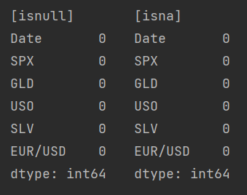
DataSet
.isnull().sum()
.isna().sum()
결측 데이터의 수를
합산
Notes:
데이터셋에 결측이 없는지 알아보기 위해 isnull, isna 함수로 관측합니다.
뒤에 .sum()은 결측된 데이터의 수를 합산하여 보여주므로 0은 없다는 의미로 받을수있습니다.

Slide 8
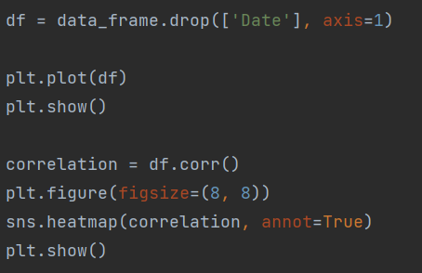
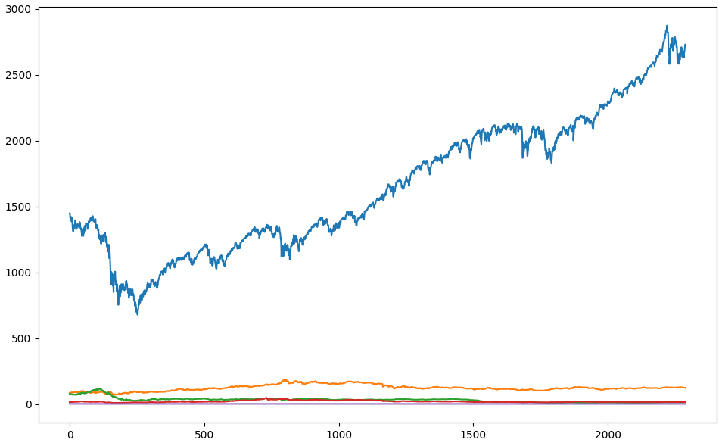
Visualization
Notes:
본격적인 시각화에 앞서 Date 컬럼은 데이터 타입이 문자열로 되어있고, 지표상 필요없기 때문에 잘라내었습니다.
데이터 프레임의 전체적인 그래프와 연관계수를 탐색합니다. 그래프는 SPX가 1천단위의 수를 가지고있어서, 나머지 지표들이 바닥을 기어다니고있기에 잘라내고 다시 보여드리면

Slide 9
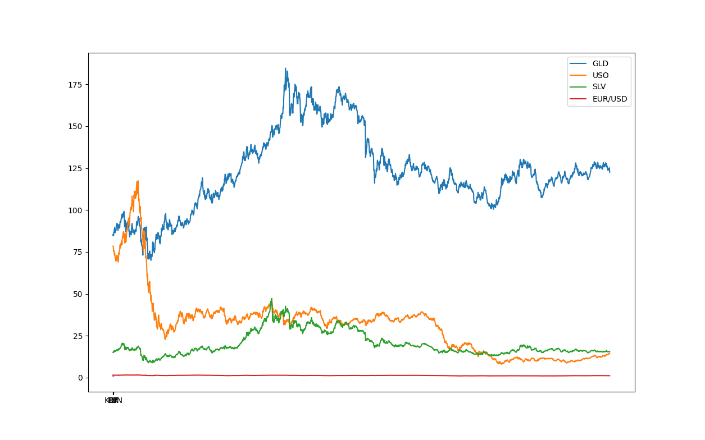
Visualization
Notes:
위와 같은 그래프를 보여줍니다. GLD가 상승할때 USO가 하락하고, SLV가 GLD의 방향에 맞춰서 어느정도 따라가는 모습을 보이고 있습니다.

Slide 10
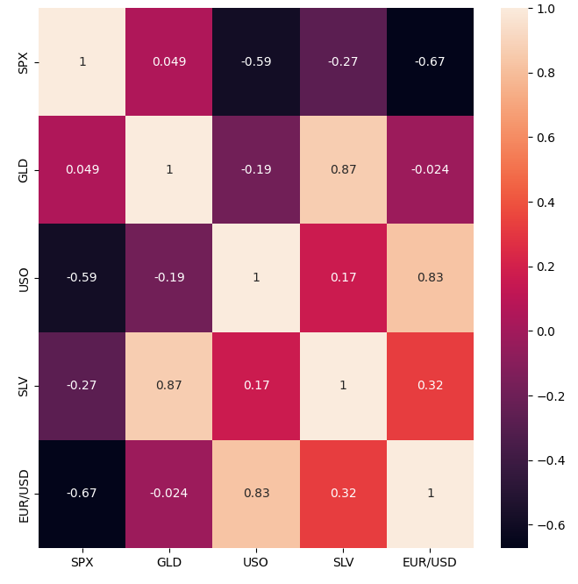
Visualization
Notes:
히트맵으로 보았을때도 GLD와 SLV가 높은 연관성을, USO와 리버스 관계를 가지고 있습니다.

Slide 11
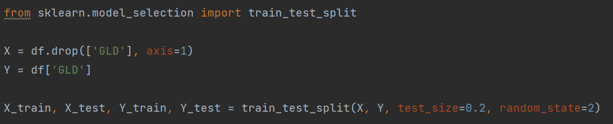
Train Test Split
X : 문제지 Y : 정답지
X_train + Y_train
X_test + Y_test
Notes:
이제 데이터프레임을 훈련과 테스트용으로 분할하고 알고리즘에 넣어서 예측을 진행하겠습니다.
하지만 앞에서 보았듯, 각자 지표들이 가진 단위가 천차만별이어서 동일한 범주를 가지도록 스케일링을 먼저 진행합니다.

Slide 12
Scaling
from sklearn.preprocessing import ---
StandardScaler
평균이 0, 분산이 1 인 정규 분포
이상치가 존재한다면, 평균과 분산에 크게 영향을 줌
MinMaxScaler
모든 데이터를 0과 1사이의 값으로 스케일
MaxAbsScaler
절대값이 0과 1사이의 값이 되도록 스케일
Notes:
스케일링에는 다양한 기법들이 있습니다. Standard는 평균을0, 분산을 1로 기준으로 잡고 데이터들을 스케일하며
MinMax는 모든 데이터를 0과 1사이에, MaxAbs는 절대값이 0과 1사이의 값이 되도록 스케일합니다.
저는 Standard 스케일러로 데이터를 스케일하겠습니다.

Slide 13
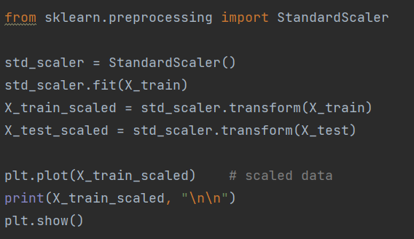
Scaling
MinMaxScaler()
MaxAbsScaler()
RobustScaler()
Notes:
스케일링의 코드는 다음과 같고, 스탠다드 스케일러 자리에 본인이 원하는 스케일러로 변경만 하면 다른스케일러로 스케일링 할 수 있습니다.

Slide 14
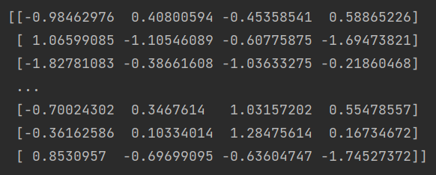
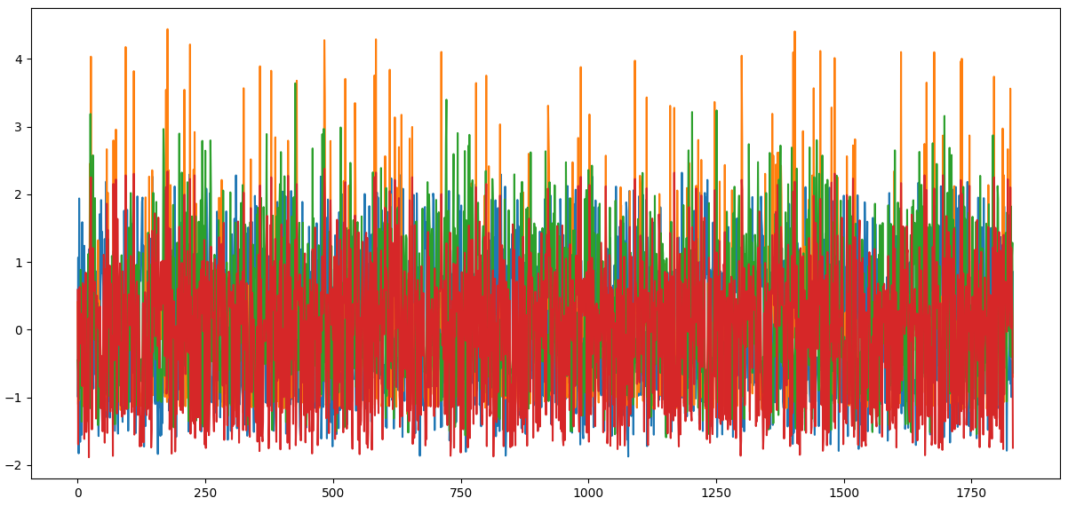
Notes:
스케일링 된 데이터들이 어느정도 동일한 범주내에 존재하는 모습입니다.

Slide 15
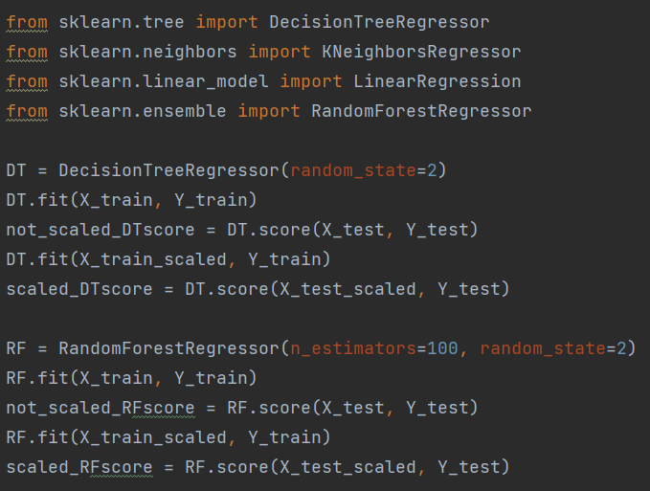
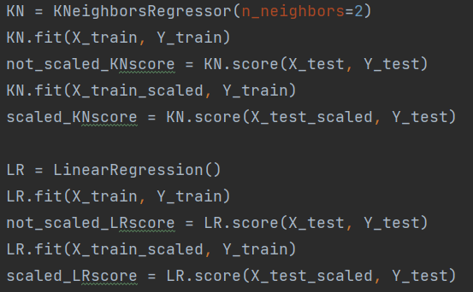
Regressor
random_state : 난수 seed
n_estimators : 생성할 트리의 수
Notes:
이제 여러 알고리즘들에 데이터를 넣어서 점수를 내고 가장 높은것을 선정한 후 예측까지 진행합니다.
준비한 알고리즘은 DT, RF, KN, LR 입니다. (파라미터 설명)
스케일링이 어느정도 효과를 내는지 궁금해서 스케일 이전과 이후의 데이터프레임 둘다 넣고 점수를 냈습니다.

Slide 16
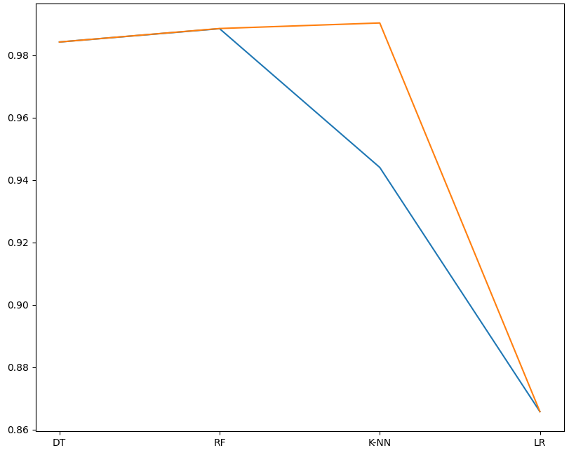

Regressor
Notes:
DT, RF, LR은 스케일 이전 이후와 별다른 변화가 없지만 KN 은 0.05점이 상승하여 스케일 이전에 가장 높았던 RF와 동등한 위치까지 올라왔습니다.
점수상 가장 높은것은 KN이지만 스케일 이전 이후 모두 안정적인 모습을 보여주는 RF를 예측에 사용하도록 하겠습니다. 다만 사용되는 알고리즘이 혹시 다른 문제가 없는지 검사하기 위해 검증단계도 같이 밟도록 합니다.

Slide 17
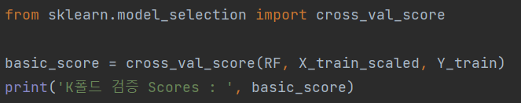
Validation : KFold & Stratified KFold
cross_val_score(estimator, feature_X, label_Y, scoring, cv)
estimator : 알고리즘
feature : X
label : Y
scoring : 지표 종류
cv : 횟수
Notes:
cross_val_score는 파라미터로 전달하는 알고리즘에 따라서 회귀는 K폴드, 분류는 Stratified K폴드로 검증하며 cv값에 따른 횟수만큼 반복합니다.
디폴트는 5회입니다. 점수상 문제가 없기때문에 이어서 예측을 진행합니다.

Slide 18
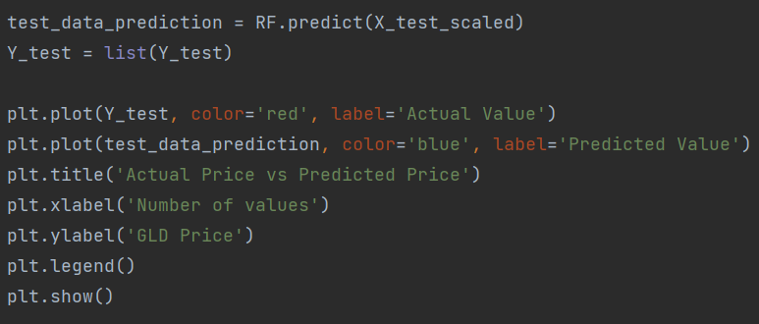
Predict

Slide 19
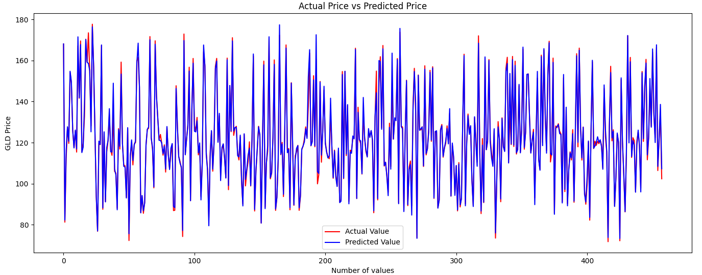
Predict

Slide 20
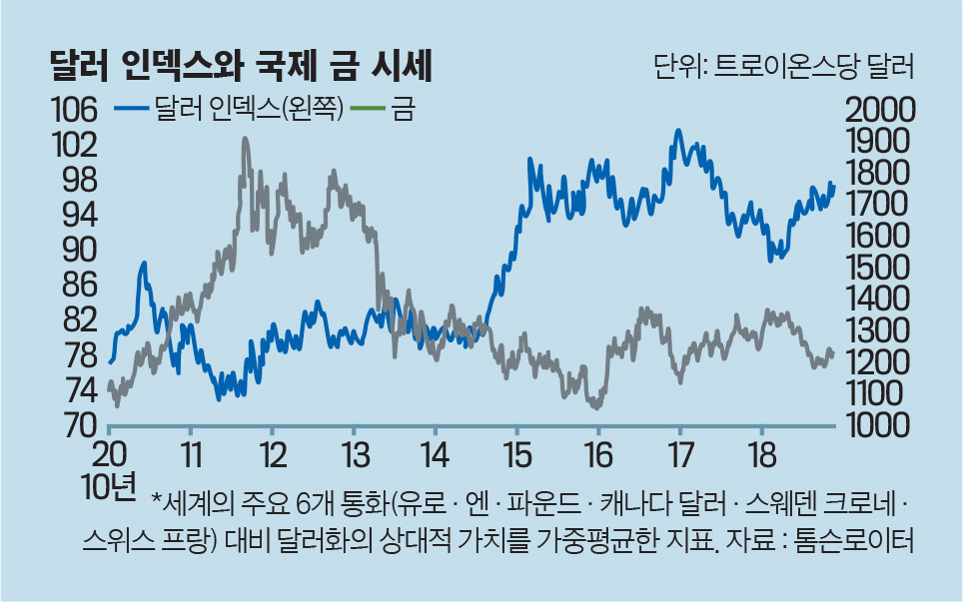
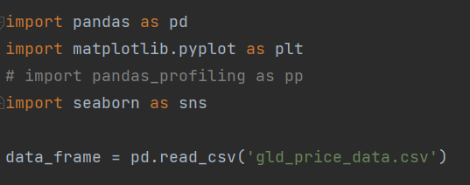
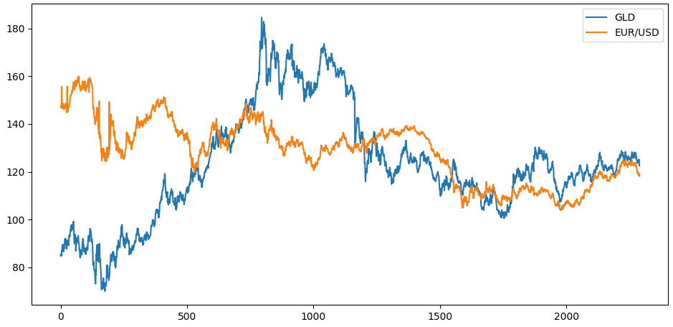
아쉬운점
Notes:
판다스 프로파일링이 버전문제 때문인지 알수없는 이유로 임포트가 안되어서 사용 못하게된점.
실제 달러와 금은 서로 역 관계를 띄어서 히트맵상에 더 낮은 지수가 측정될걸로 기대했으나 너무 높은 점수.

Slide 21
참고링크
전처리 기초 : https://datascienceschool.net - 머신러닝편 2.1 데이터 전처리 기초
pandas : https://javapp.tistory.com/161
스케일링
https://dacon.io/codeshare/4526
https://jaaamj.tistory.com/20
random forest : https://woolulu.tistory.com/28
검증
https://ek-koh.github.io/data%20analysis/cv/
https://jhryu1208.github.io/data/2021/01/24/ML_cross_validation/

